Slide 1

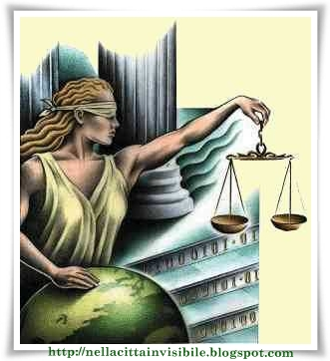
GIUSTIZIA E VIOLENZA

Slide 2
Definizione di giustizia
La giustizia è la volontà di riconoscere il diritto di ognuno attraverso l'attribuzione di quello che gli spetta. In genere ci adeguiamo alla giustizia quando ci comportiamo in conformità alle regole, alle norme.
Per giustizia si intende anche il potere di tutelare i diritti su qualcuno,di ascoltare le sue richiesta accordandogli ciò che è giusto. Chi ha la responsabilità di governare uno Stato,ad esempio, deve sempre ricordare che esistono alcune categorie di cittadini che, a causa delle loro condizioni personali, hanno bisogno di ricevere più degli altri.
La giustizia sociale si realizza quando uno Stato garantisce l'uguaglianza dei diritti di tutti i cittadini, la libera esplicazione della loro personalità e un'equa ripartizione delle ricchezze.

Slide 3
Giustizia che non viene mantenuta quando si va a parlare della donna.
Violenza contro le donne :
La violenza contro le donne è ritenuta una violazione dei diritti umani.
Termine usato molto spesso per definire la violenza contro le donne è violenza di genere. La violenza di genere riguarda donne e bambine, ma coinvolge anche minorenni come ad esempio nel caso della violenza assistita. Questa terminologia è largamente usata sia a livello istituzionale che da persone e associazioni di donne che operano nel settore. Nel 1999 le Nazioni Unite hanno deliberato che il 25 novembre venga considerato la giornata internazionale per l'eliminazione della violenza contro le donne.

Slide 4
Violenza contro le donne in Italia
I primi Centri antiviolenza sono nati solo alla fine degli anni novanta ad opera di associazioni di donne provenienti da alcuni movimenti come la Casa delle donne per non subire violenza a Bologna e la Casa delle donne maltrattate a Milano.
A partire dal 2005 si è assistito ad un dibattito pubblico sempre più intenso sui media italiani in seguito all'introduzione del termine femminicidio e nel 2013 del provvedimento denominato "Decreto femminicidio”. Esso è un decreto legge che definisce l’argomento e stabilisce le pene implicate a chi commette abuso contro le donne.
Dal 2006 anche in Italia si stanno sviluppando campagne di sensibilizzazione dirette agli uomini e, più recentemente, promosse dagli stessi.

Slide 5
Condizione femminile
L'emancipazione femminile ha rappresentato, negli ultimi secoli, la ricerca di un'uguaglianza formale e sostanziale tra la donna e l'uomo.
La violenza sulle donne è una piaga presente tutt'oggi anche nei paesi occidentali. In base ad un'indagine del Parlamento Europeo, "almeno il 20% delle donne europee ha subito violenza nelle relazioni familiari e questa è una delle principali cause di decesso per le donne.“

Slide 6
Come si può reagire alla violenza?
Le strade conducono a due possibilità..:
Lasciarsi sopraffare, continuare a subire ogni tipo di violenza e chiudersi su se stessi. Questa scelta non porta a delle conseguenze positive, ma porta alla distruzione totale della persona.
Parlare con chi ti sta vicino, combattere e ribellarsi agli abusi, parlare con personalità competenti.
Ed è compito dello Stato garantire la giustizia e quindi aiutare l’individuo a rispondere agli abusi!

Slide 7
Presentato da:
Angelucci
Aquilani
Caputo
Longo
Migliaccio
Oghenerukewwe
Vaira
Classe 4 BBS

